Slide 1

Droša skola – zināt, rīkoties pasargāt
Laila Balode
Mag.soc.d.
30.09.2026

Slide 2


Centrs drošai bērnībai

Slide 3
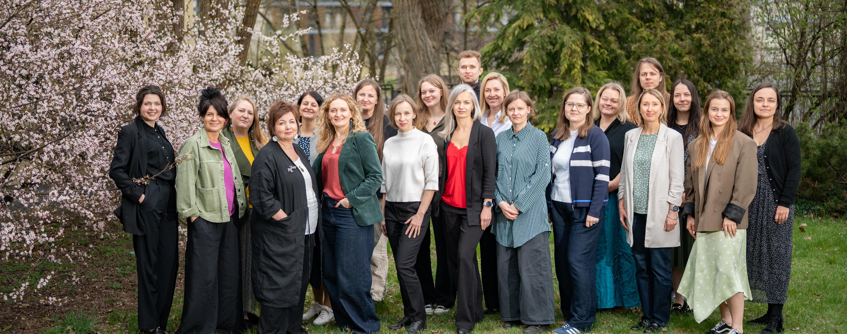
Mēs esam nevalstiska organizācija, kas jau 25 gadus strādā pie tā, lai ikviena Latvijas bērna bērnība būtu brīva no vardarbības.

Slide 4
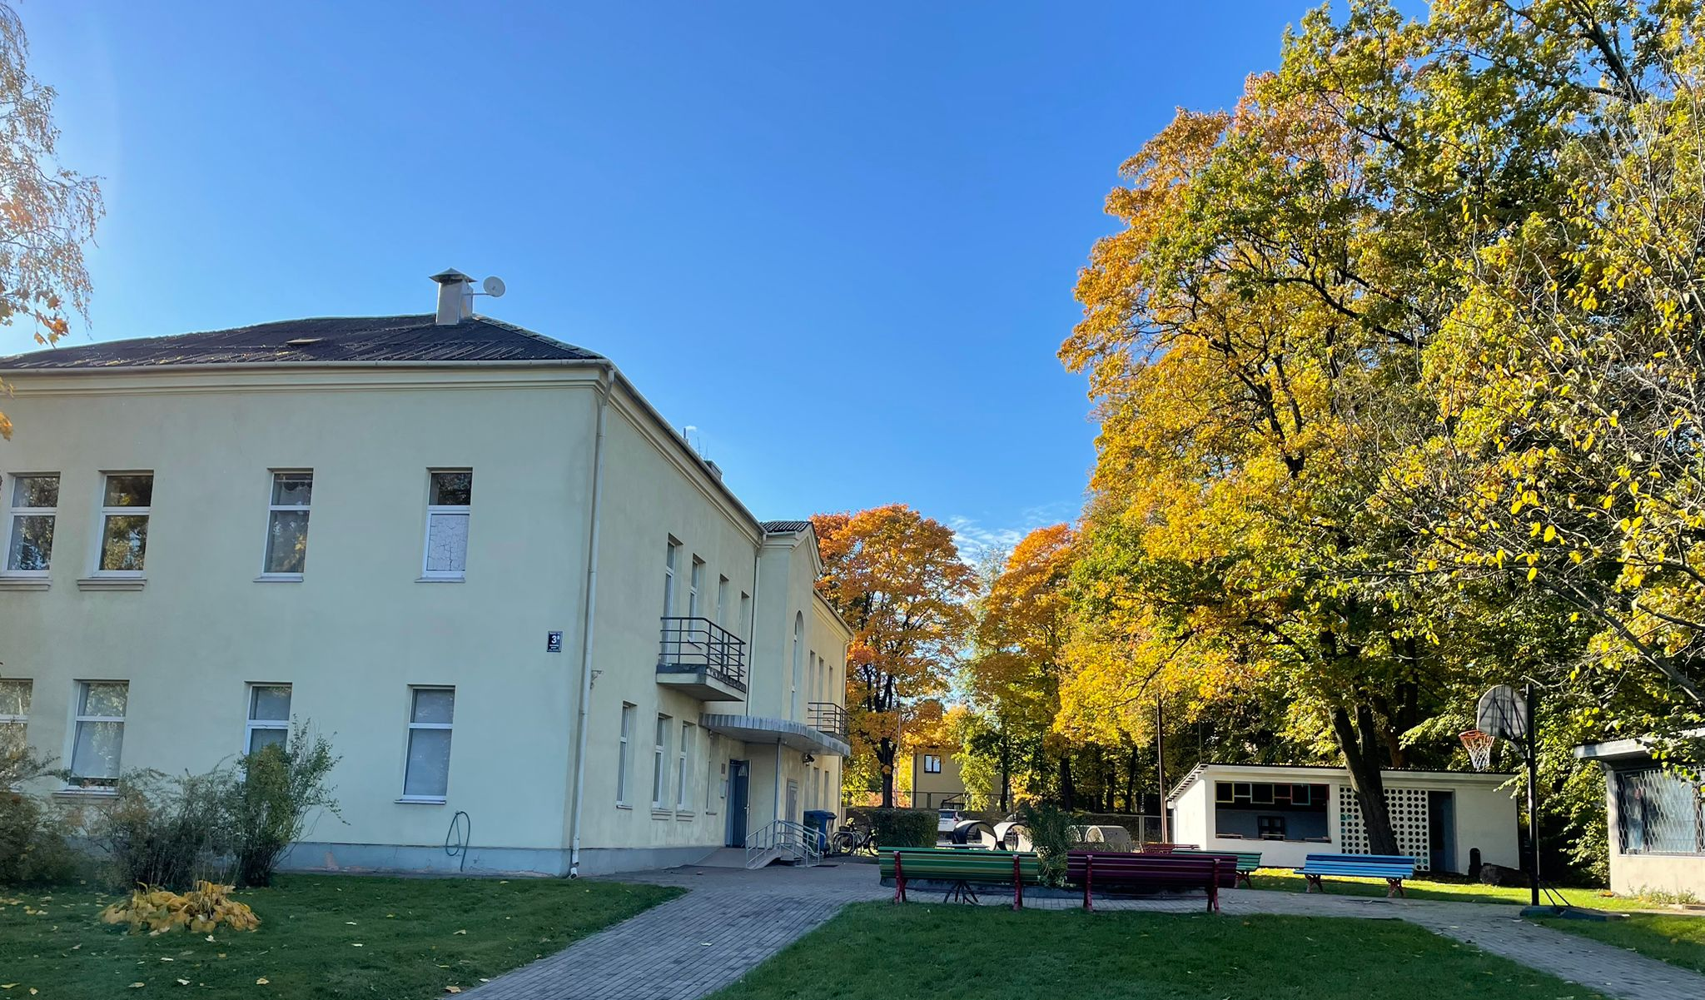
Dibināts 2001. gadā
2001–2007: krīzes centrs bērniem (stacionārs)
2008-tagad: prevencijas un konsultāciju centrs

Slide 5

Vīzija:
Ikviens bērns Latvijā tiek mīlēts, aizsargāts, cienīts un aprūpēts, dzīvojot drošā vidē, kas brīva no jebkāda veida vardarbības.

Slide 6

Misija
Novērst bērnu seksuālu izmantošanu un nodrošināt palīdzību bērniem, kas piedzīvojuši jebkāda veida vardarbību, kā arī viņu ģimenēm.

Slide 7
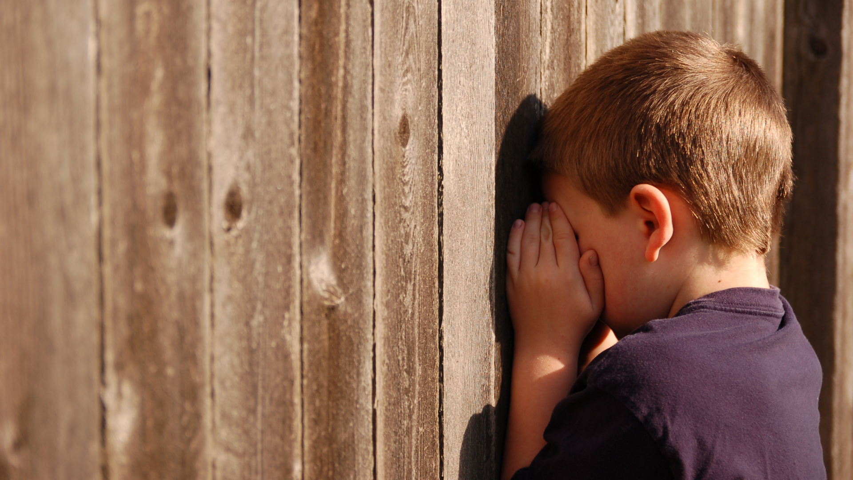
Mēs specializējamies
bērnu seksuālas izmantošanas
prevencijā
Prevencija
Intervence
Atbalsts

Slide 8

Ko mēs darām?
Interešu aizstāvība
Izglītošana
Atbalsts

Slide 9

Atbalsts
1. Psihologa konsultācijas
Krīzes konsultācijas
Atbalsta konsultācijas
Terapeitiskās konsultācijas
2. Psiholoģiskā izpēte
Emocionālās sfēras un attiecību izpēte
Vardarbības pazīmju izpēte
Intelektuālo / kognitīvo spēju izpēte
Vecāku spēju izpēte
3. Starpinstitucionāla t.sk. skolas un ģimenes sistēmas sadarbība gadījumu risināšanā
Starpinstitucionālu sanāksmju rīkošana
Pārraudzība
Bērna labāko interešu aizsardzība

Slide 10

Kaitējošas seksuālas uzvedības ierobežošana skolā (KSU)
1.Kas ir KSU (verbāla/sociāla, fiziska, digitāla)
2.Kāpēc KSU ir grūti pamanīt un risināt
3.Kāpēc KSU skolās tiek normalizēts
4.Kādas pieejas KSU mazināšanai skolās darbojas un kādas nedarbojas

Slide 11

Bērnu seksuālas izmantošanas novēršanas plāna izveide skolās
Kā tiek atpazīta bērnu seksuāla izmantošana t.sk. KSU?
Kā rīkoties, ja ir identificēta bērnu seksuāla izmantošana t.sk. KSU?
Kādas aktivitātes tiek veiktas, lai novērstu bērnu seksuālas izmantošanas un KSU iespējamību skolā?

Slide 12

Mūsu izglītojošās aktivitātes:
1. Džimbas drošības programma
2. Izglītojošas atbalsta grupas vecākiem
3. Mācību programmas profesionāļiem
4. Kampaņas un aptaujas
5. Mācību platformas

Slide 13
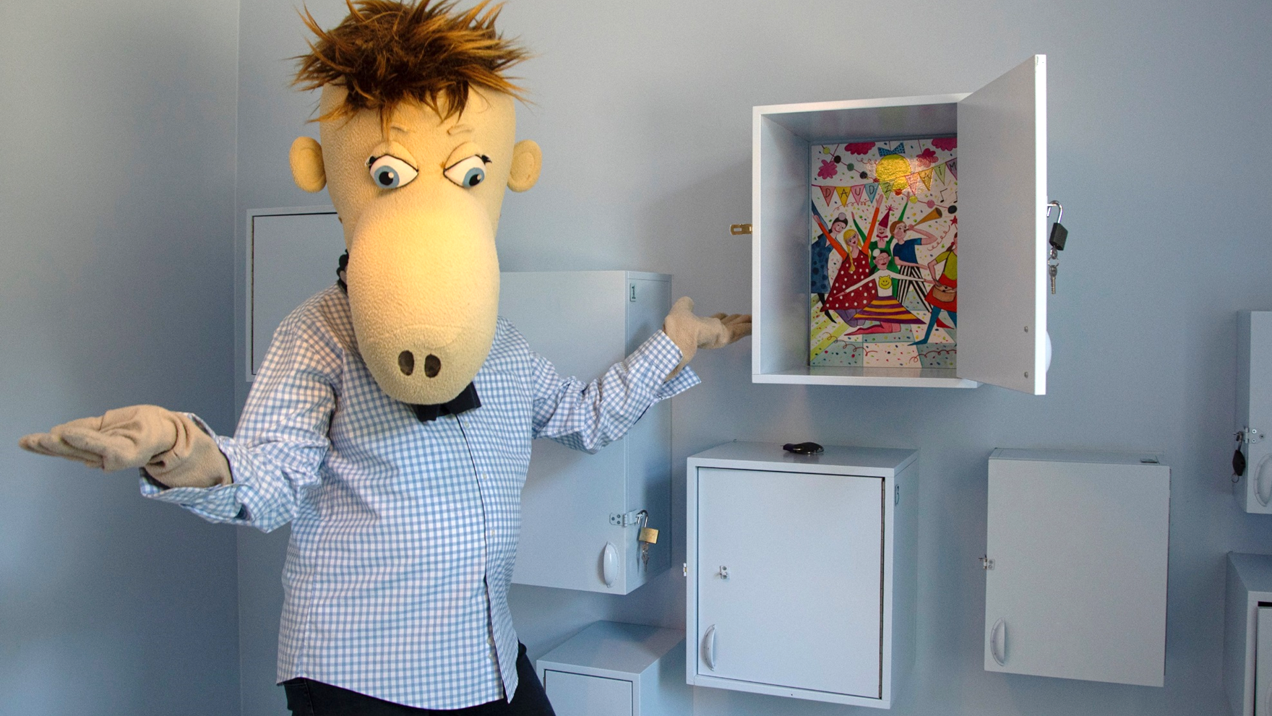

Slide 14

Džimbas drošības programmas mērķis
Džimbas drošības programmas mērķis ir izglītot pirmskolas un jaunākā skolas vecuma bērnus par drošību attiecībās un sniegt izglītības speciālistiem un vecākiem pārliecību, prasmes un zināšanas, lai mācītu un demonstrētu bērniem drošas attiecības

Slide 15
Džimbas drošības programma palīdz bērniem:
Atpazīt un atbilstoši reaģēt nedrošās situācijās – kritiski domāt un izvērtēt apkārt notiekošo
Demonstrēt pašcieņu un cieņu pret citiem
Attīstīt pašapziņu un pašvērtību
Veidot drošas un cieņpilnas attiecības
Atpazīt labu (drošu) un sliktu, slepenu (nedrošu) pieskārienu – apzināties sava un citu cilvēku personiskās robežas
Atteikt (teikt “nē”) nevēlamai uzvedībai, rīcībai
Pastāstīt pieaugušajam par piedzīvoto situāciju (meklēt un saņemt palīdzību)

Slide 16
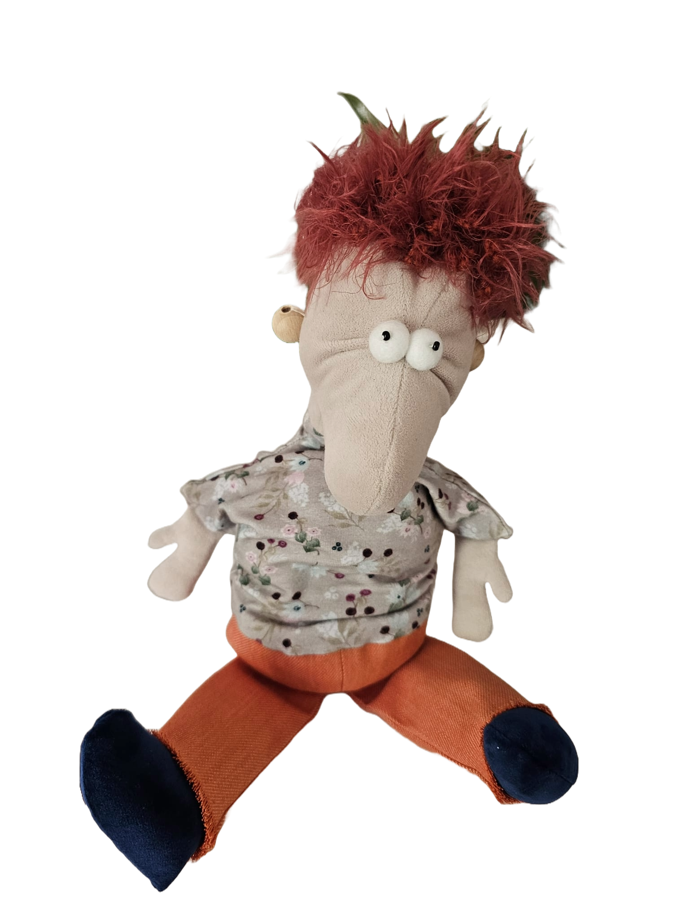



DŽIMBAS AĢENTA METODISKIE MATERIĀLI
Aģenta komplektiņš
Rokasgrāmata
Džimbas lelle
Soma

Slide 17

Programma pieejama bērniem ar speciālām vajadzībām

Slide 18

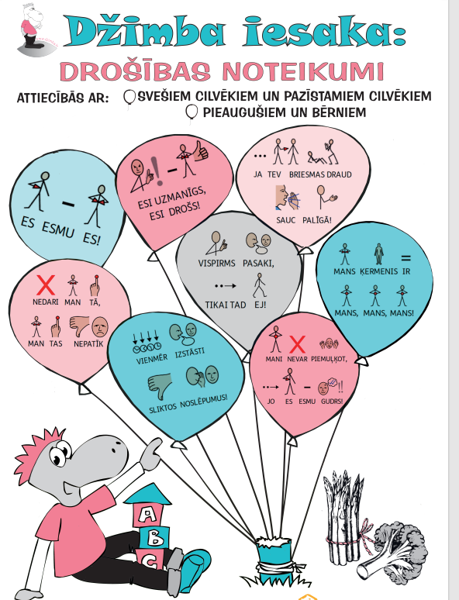

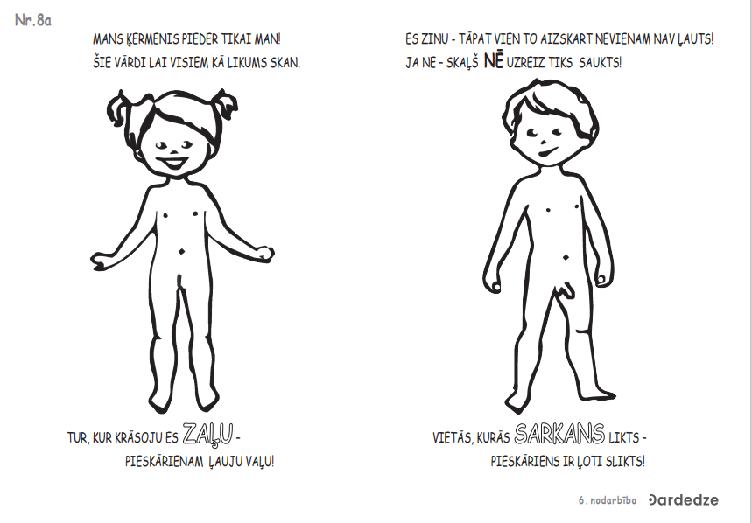
Materiāli bērniem ar speciālām vajadzībām

Slide 19


Slide 20


Slide 21

Izglītojošās atbalsta grupas vecākiem
1. «Sargeņģelis»
2. «Bērna emocionāla audzināšana» (BEA)
3. «Ceļvedis, audzinot pusaudzi» (CAP)
4. «Kā ar mīlestību un cieņu noteikt bērnam robežas»

Slide 22

Mācību programmas profesionāļiem
1.Regulārās mācības (piem. «Bērnu seksuāla izmantošana, kas jāzina ikvienam, lai pasargātu bērnu» u.c.)
2.Mācības iestādēm un profesionāļu komandām pēc pieprasījuma
3.Videolekciju ieraksti

Slide 23







Kampaņas un aptaujas

Slide 24
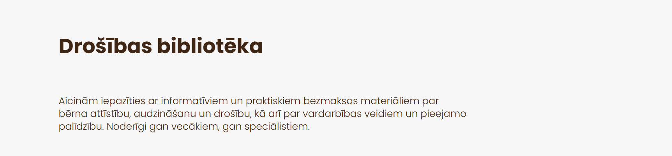
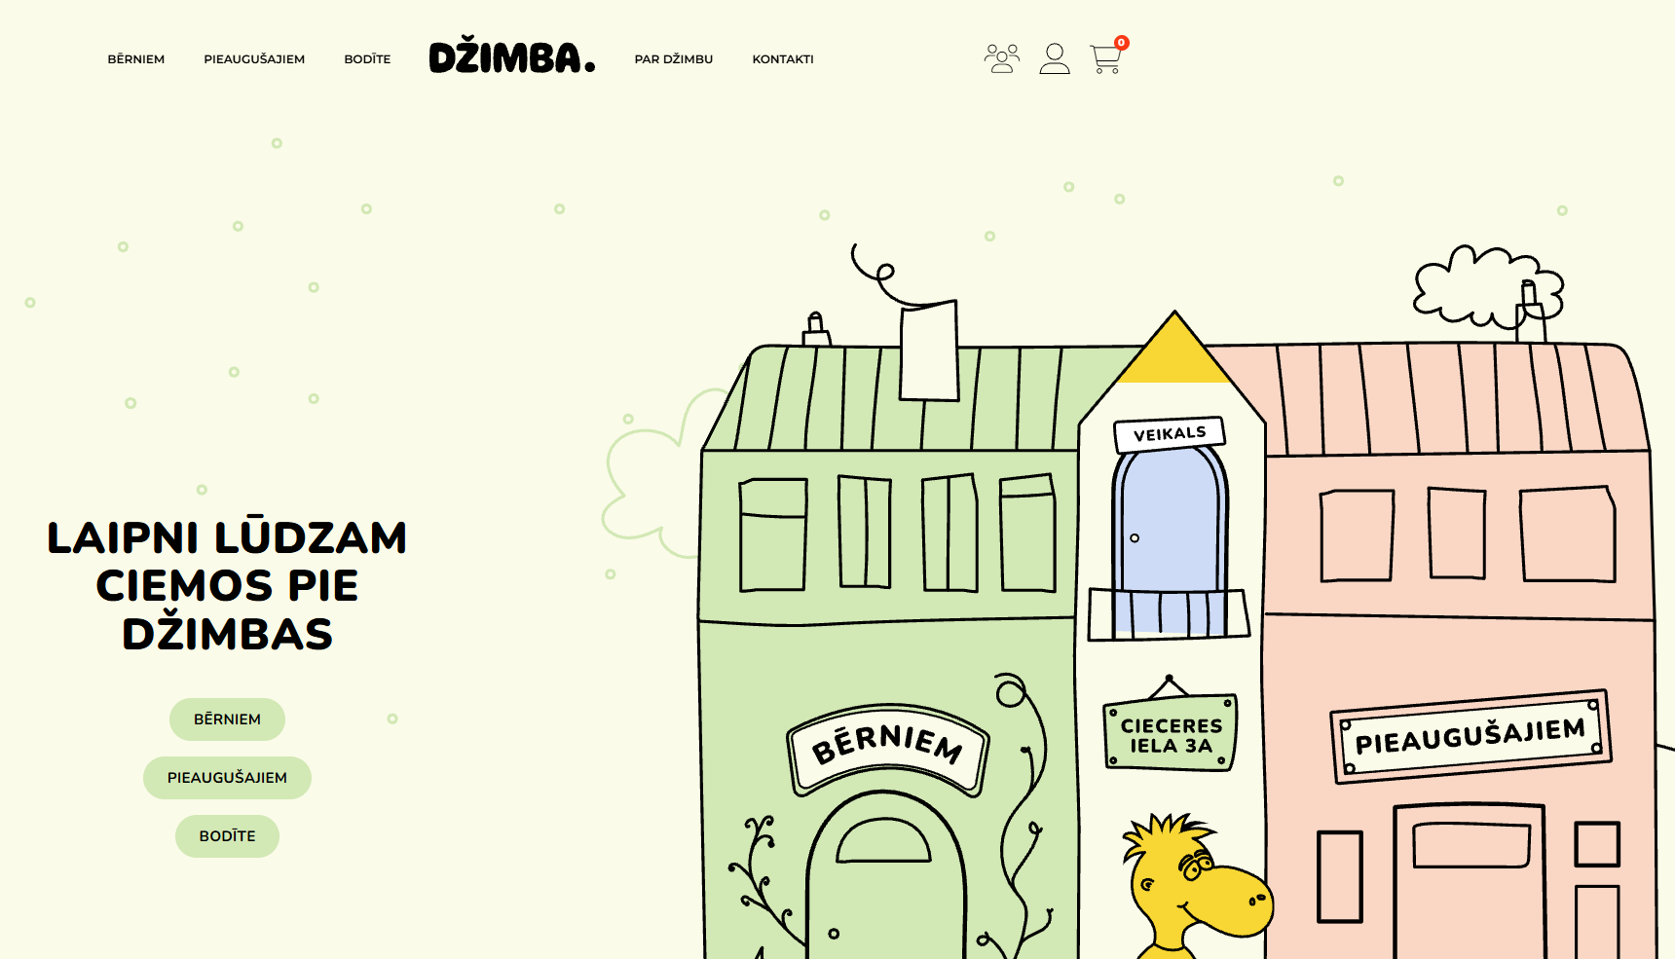
Mācību platformas
www.centrsdardedze.lv
Vecākiem un speciālistiem, kā pasargāt bērnu no seksuālās izmantošanas
www.dzimba.lv
Vecākiem un speciālistiem, kā pasargāt bērnu no seksuālās izmantošanas

Slide 25




Kā iesaistīties?
Kā sazināties?
Ziedo
Esi brīvprātīgais
Kļūsti par sadarbības partneri
Seko un dalies @centrsdardedze:
www.centrsdardedze.lv
info@centrsdardedze.lv
T. +371 67600685
T. +371 29556680 (whatsapp)
Par mācībām:
apmacibas@centrsdardedze.lv
T. +371 22326320

Slide 26
Lai mums izdodas!
Laila Balode
Nodibinājums «Centrs Dardedze»
www.centrsdardedze.lv
info@centrsdardedze.lv
tel.nr.: +371 29556680,
+371 67600685

